Slide 1













Казанский
Государственный
Медицинский
Университет
КАЗАНСКИЙ МЕДИЦИНСКИЙ СТАРТАП 3.0
ПАРО ТЕСТ
Экспресс тест на определение гноеродных микроорганизмов в полости рта путем гидролиза синтетического пептида энзимом вырабатываемым
красным комплексом пародонтопатогенов
СЕНТЯБРЬ-ДЕКАБРЬ 2024 Г.
ТРЕКЕР: Дерновский Вячеслав Львович
Лидер проекта: Цинеккер Дарья Тиловна
Notes:
Название проекта – краткое название проекта (например «DiaLAG+»)
Тема проекта – расшифровка темы в одном предложении (например, «Неинвазивная тест система легочной гипертензии»)

Slide 2
Проблема и актуальность
Отсутствие экспресс диагностики заболеваний пародонта (пародонтит и гингивит)
Несвоевременное начало лечения
Отказ пациентов от лечения
Ухудшение финансовых показателей клиники
Результат опроса 40 клиник РТ:
71 % клиник не используют экспресс тестирование
50% юзеров подтверждают: Использование экспресс теста решает упомянутую проблему
2

Slide 3
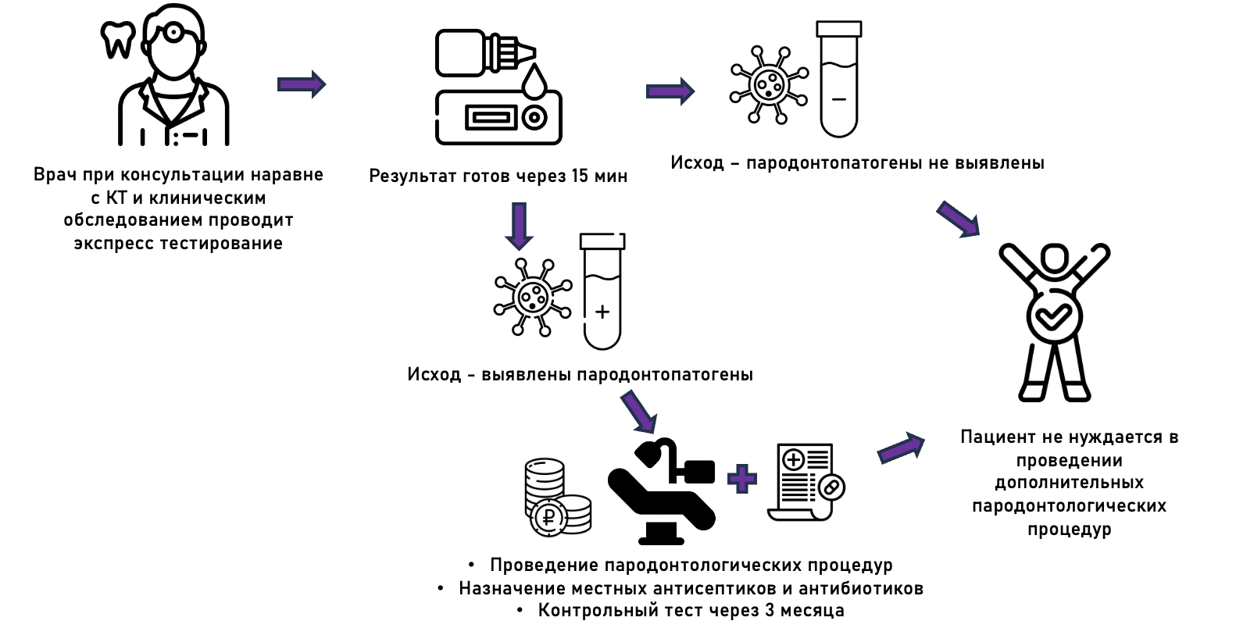
Решение/продукт
Диагностический аппарат, состоящий из инкубатора и тест-полосок
Тест полоска и инкубатор производятся в России (импортозамещение)
3

Slide 4






Технология
Тест основан на уникальном свойстве трех анаэробных бактерий: Porphyromonas gingivalis, Tennerella forsythia и Treponema denticola – они производят сульфиды и летучие жирные кислоты
Эти бактерии в поддесневой флоре вырабатывают энзим, который гидролизирует синтетический пептид benzoyl-DL-agrenine-naphthylamide (BANA)
Бактерии гидролизируют BANA на тест-полоске, вырабатывающей B-naphthylamide, который входит в реакцию с внедренным диазотипным красителем, вырабатывая стойкий голубой цвет ( + тест на пародонтопатогены)
3

Slide 5
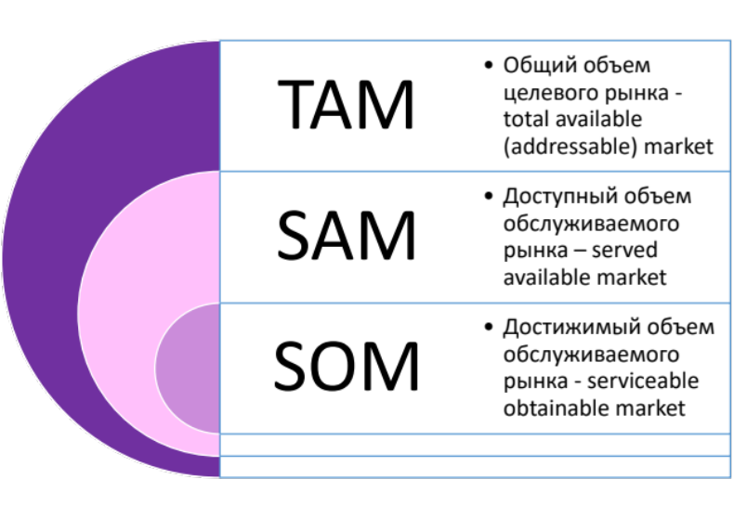
Целевой рынок
Все клиники, проводящие пародонтологическое лечение:
Которые уже работали с иностранной системой из США
Которые планируют попробовать
ТАМ– 7 200 млн р
SAM 1 440 млн р
SOM 144 млн р
( с расчетом 1000 р за один тест)
4
Notes:
Новый там сам сом

Slide 6
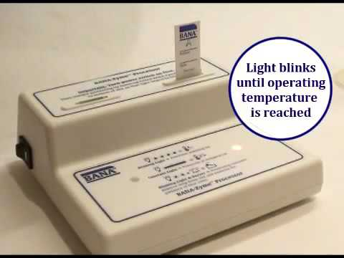
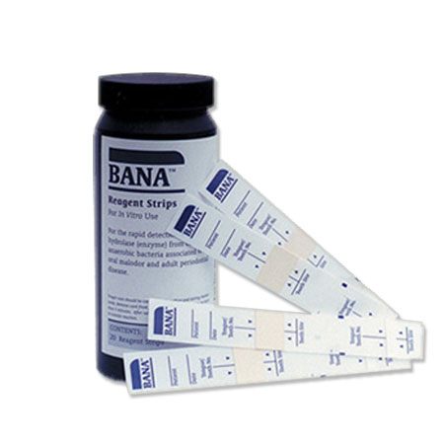
Бизнес-модель
Привязка к поставщику (LOCK-IN)
Продажа инкубаторов – импортозамещение
Поставка полосок – импортозамещение
Продвижение через популяризацию не только в стоматологии, но и в медицинские центры (педиатрия, ЛОР)
Закупка инкубатора
Поставка в клинику
Производство полосок
Дистрибьюторы
Производство полосок
Поставка в клинику
5
Notes:
Продажа расходников – красивое название

Slide 7
Конкурентный анализ
Параметры | Пара-тест | Velopex (USA) | Бактериологический посев
Скорость рез-та | 3-5 мин | 3-5 мин | 3 дня
Точность | 90% бактерии красного комплекса | 90% бактерии красного комплекса | 90% все бактерии и грибы
Простота использования | просто | просто | сложно
Доступность для клиники | просто | сложно | сложно
Стоимость | 1000 р | 2000 р | 3000 р
Покупка расходников | быстро | долго | быстро
4

Slide 8
Текущие результаты
Разработана документация для создания прототипа
Достигнуты договоренности с дистрибьюторами (Москва, Кемерово, Хабаровск, Южно-Сахалинск, Краснодар)
Подается заявка на патент РФ (изобретение)
Собран пул потенциальных клиентов по результатам личного общения (40 клиник в РФ- в пуле потенциальных клиентов)
Заказаны реактивы и модель прототипа из Китая и США соответсвенно (срок поставки янв 2025 г)
Потрачено 200 к собственных средств : 115 к руб - прототип из США, 50 к руб – реактивы, 40 к руб- оформление заявки на патент РФ
5

Slide 9
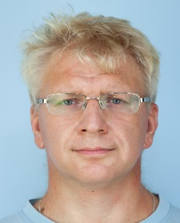
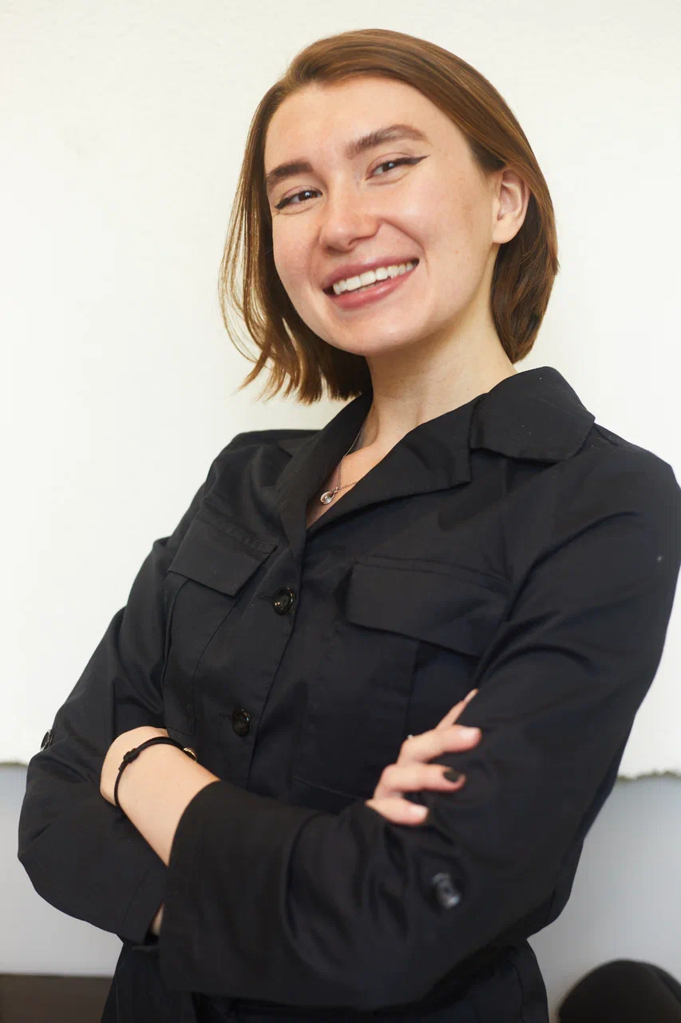

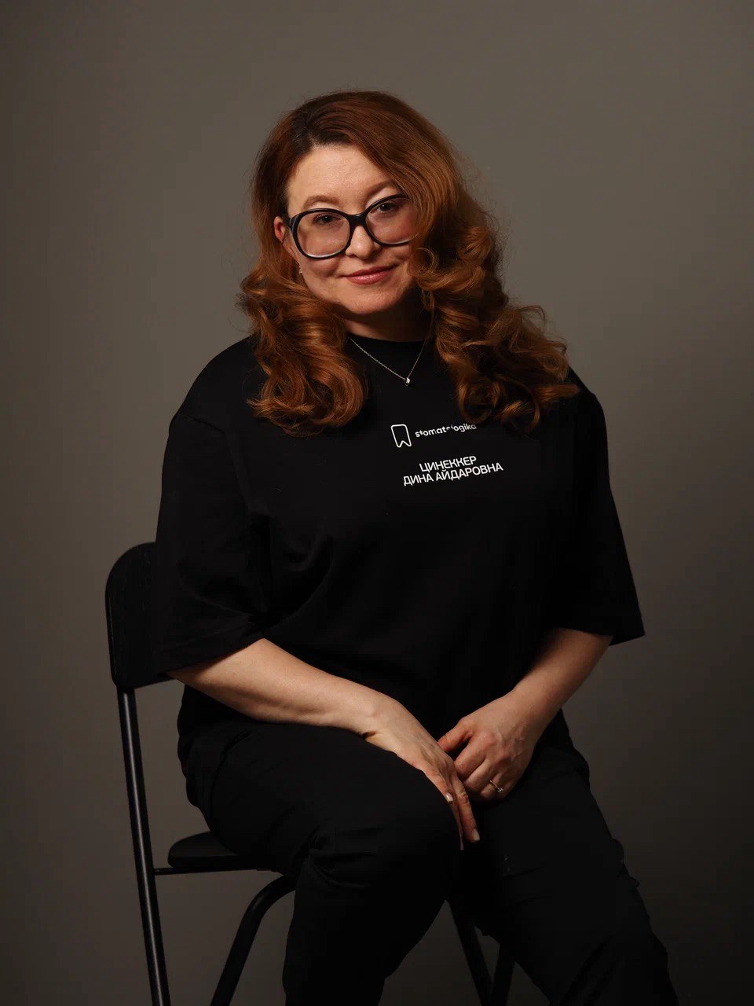
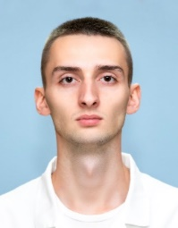
Команда
Цинеккер Дарья Тиловна – руководитель проекта, настроила пародонтологическую систему лечения с 0 до 1 500 000 р на клинику в месяц
Набатов Алексей Анатольевич – д.б.н, доцент, опыт разработки биохимических стартапов и бизнес кейсов в США, Нидерландах и РФ, эксперт-биохимик
Цинеккер Дарий Тилович- СММ, опфт в постановке маркетинга через соц сети 1 стомат клиник и 2 онлайн магазинов
Капралов Сергей Игоревич – врач КЛД, опыт (10 000 анализов) в проведении микробиологических анализов полости рта, эксперт-микробиолог
Цинеккер Дина Айдаровна – к.м.н., доцент, настроила стоматологическую систему лечения детей и подростков с 0 до 2 500 000 р на клинику в месяц, эксперт-стоматолог
5

Slide 10
Приложение к основной работе (план развития проекта)
12 млн руб
24 000 млн руб
48 000 млн руб
Декабрь 2024
Декабрь 2025
Декабрь 2026
Декабрь 2026
Патент РФ
Апробация собственных тест-полосок
Выход тест-полоски на рынок
Продажа тест-полосок тем, кто пользуется зарубежными
Апробация цельной тест-системы (полоски и инкубатор)
Выход на рынок
Рекламная компания через дистрибьютеров, выставки и учебные курсы
Продажа как тест-полосок, так и цельной тест-системы
Замещение зарубежных тест-систем нашими по причине износа первых
3
Notes:
Три года
Над датой объем
Под стрелкой что нужно сделать
В конце где сом

Slide 11



СПАСИБО!
Finis coronat opus. – Конец венчает дело.
    Цинеккер Дарья Тиловна
    daschaz@inbox.ru , +79673434390

Slide 12
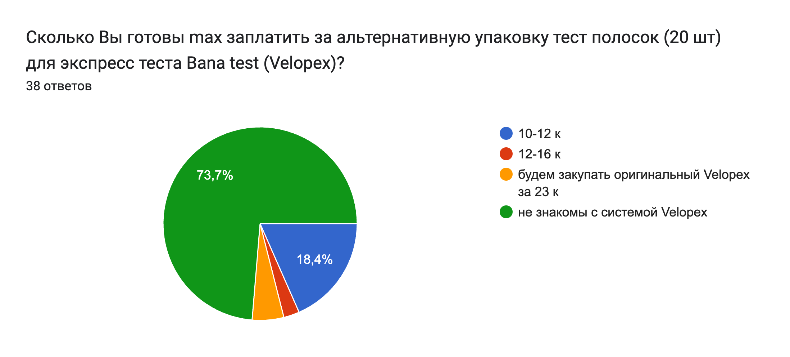
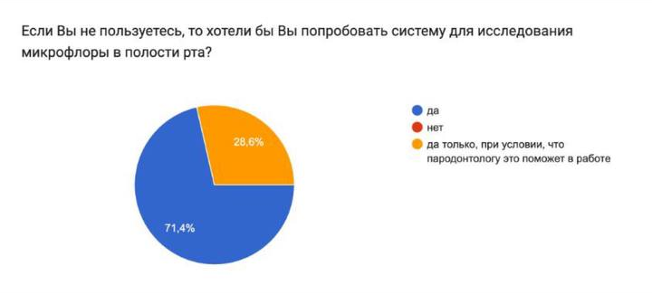
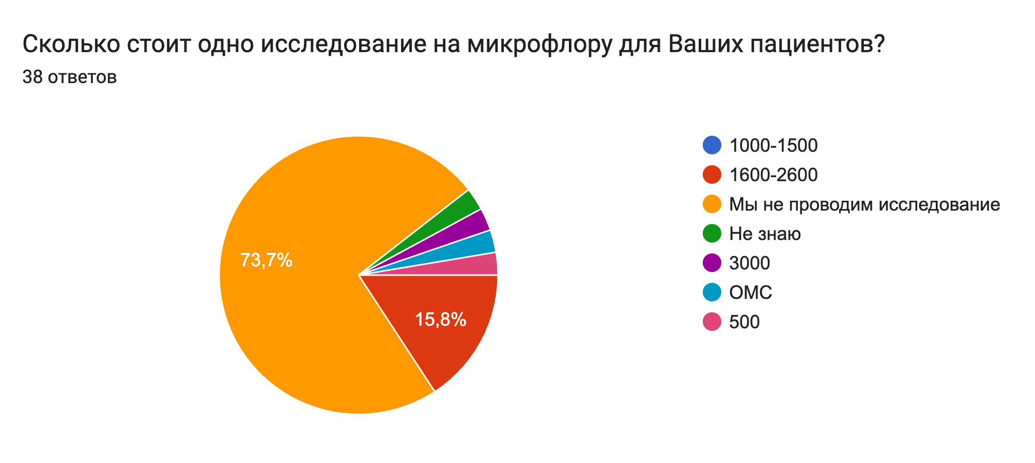
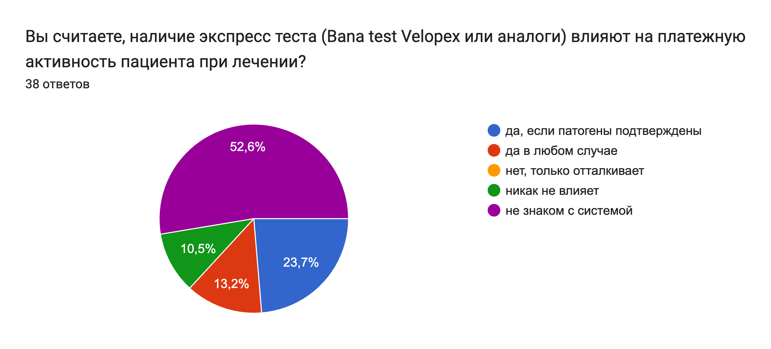
Приложение (опрос – созвон от 40 клиник в РФ)
4
Notes:
PAM убрать

Slide 13
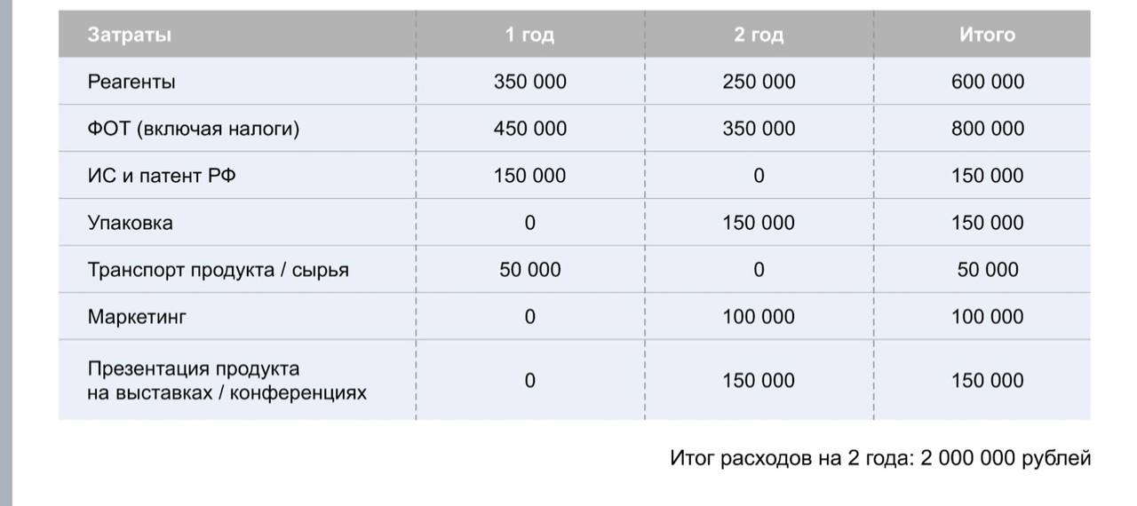
Приложение (затраты на производство на 2 года)
4
Notes:
PAM убрать

